Slide 1
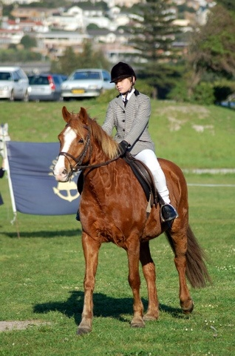
a.
b.
c.

